Slide 1
Система подготовки к ЕГЭ по математике

Slide 2
Цели:
Решать основные задачи по курсам основной и средней школы;
Овладеть рядом математических умений на уровне свободного их применения;
Создать условия для успешной сдачи экзамена выпускниками школы, через оценку собственных возможностей в освоении математического материала на основе закрепления, углубления и расширения знаний, умений и навыков;

Slide 3
Курс состоит из следующих блоков:
1. Выражения и преобразования;
2. Уравнения и неравенства;
3. Функции.
4. Текстовые задачи (проценты, пропорции, прогрессии),
5. Геометрические задачи ( планиметрия, стереометрия).

Slide 4
Иррациональные уравнения
Уравнения с параметрами
Функции
Планиметрия

Slide 5
Решение иррациональных уравнений.
Основные вопросы:
1. Определение иррационального уравнения.
2. Два основных способа решения иррациональных уравнений: а) возведение в степень обеих частей уравнения; б) замена переменной.
3. Если степень, в которую надо возвести уравнение – четная, то могут возникнуть посторонние корни. Следовательно, необходимо выполнить проверку.
4. Иногда удобнее решать иррациональное уравнение, определив ОДЗ неизвестного и используя равносильные переходы.

Slide 6
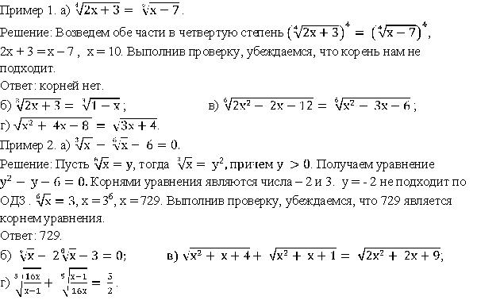


Slide 7
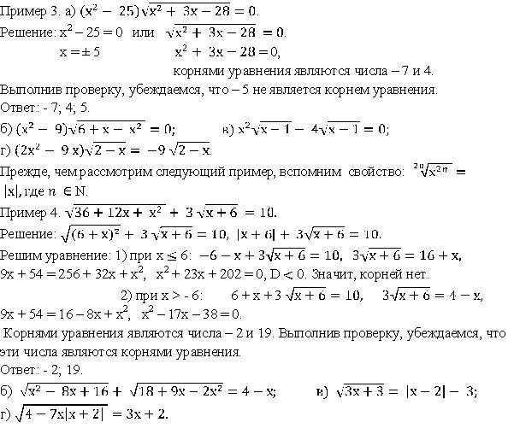

Slide 8
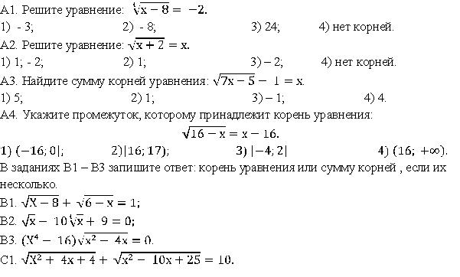
Тренировочный тест

Slide 9
Уравнения с параметрами
Основные типы задач для уравнений с параметром.
I. Решить уравнение при всех а:
а) найти все значения переменной а, при которых уравнение имеет решение;
б) найти эти решения при каждом таком а;
в) в ответе указать, что при остальных значениях а, задача не имеет решений.
II. Найти все значения а, при которых уравнение имеет разное количество корней.

Slide 10

Решение линейных уравнений с параметром.
Решить уравнение: b( b – 1)x = b² + b – 2.
Решение: Придавая b различные значения, получим уравнения с числовыми коэффициентами. В зависимости от значений параметра мы можем получить три разных случая:
а) При b ( b – 1) ≠ 0, т. е. b ≠ 0, b ≠ 1 уравнение имеет единственный корень:
б) При b ( b – 1) = 0, т. е. b = 0, b = 1.
b² + b – 2 = 0 , т. е. b = - 2, b = 1 . Отсюда следует, что при b = 1 уравнение имеет множество корней.
в) При b ( b – 1) = 0, т. е. b = 0, b = 1 и b² + b – 2 ≠ 0, т. е. b ≠ - 2, b ≠ 1. Значит, при b = 0 уравнение не имеет корней.
Ответ: при b ≠ 0; b ≠ 1 х = ;
при b = 1 множество корней х – любое число;
при b = 0 корней нет.

Slide 11
Решение квадратных уравнений с параметром.
При решении таких уравнений необходимо использовать следующие сведения:
1. Зависимость количества корней квадратного уравнения от его дискриминанта.
D > 0 ( 2 корня); D = 0 ( 1 корень); D < 0 ( нет корней).
2. Если D > 0, то ах² + bx + c = a (x – x₁) (x – x₂).
3. Если D = 0, то левую часть можно представить в виде полного квадрата или выражения, ему противоположного ах² + bx + c = a (x – x₁)².
4. Если уравнение приведенное, то х₁ + х₂ = - p, х₁ · х₂ = q.
5. Если а > 0, D > 0, то уравнение имеет два действительных различных корня
а) b < 0, с > 0 оба корня положительны;
б) b > 0, с > 0 оба корня отрицательны;
в) b < 0 , с < 0 корни противоположны по знаку. Положителен тот
корень, который имеет больший модуль;
г) b > 0, с < 0 корни противоположны по знаку. Отрицателен тот
корень, который имеет больший модуль.

Slide 12
Пример 1. При каких значениях параметра а уравнение ах (ах + 3) + 6 = х (ах – 6) является: а ) квадратным; б) неполным квадратным; в) линейным?
Решение: Преобразуем: а²х² + 3 ах + 6 = ах² – 6х;
а²х² – ах² + 3 ах + 6х + 6 = 0;
а (а – 1)х² + 3 (а + 2)х + 6 = 0.
а) уравнение квадратное, если старший коэффициент не равен нулю.
а (а – 1) ≠ 0
а ≠ 0, а ≠ 1.
т. е. уравнение квадратное при всех а, кроме 0 и 1.
б) неполное квадратное уравнение , если b = 0; если с = 0; если b = 0 и с = 0.
3 ( а + 2) = 0 а = - 2.
в) линейное, если коэффициент при х² равен 0.
а (а – 1) = 0 а = 0, а = 1.
Ответ: при а ≠ 0; 1 уравнение квадратное;
при а = - 2 неполное квадратное;
при а = 0; 1 уравнение линейное.

Slide 13
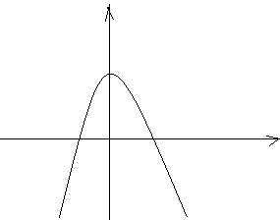
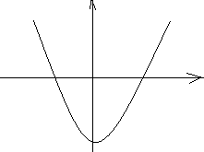


Пример 2: При каком значении параметра m корни уравнения
(m – 5)x² - 3mx + m – 2 = 0 имеют разные знаки ?
Решение: сравним два способа решения данной задачи. По условию задачи уравнение имеет два корня разных знаков, поэтому имеем графики вида:
Первый способ:(графический) В случае а > 0 парабола направлена вверх и f (0) < 0.
Отсюда составляем систему:
В случае а < 0, парабола направлена вниз и f ( 0) > 0. Тогда система имеет вид:
Совокупность исходных двух систем равносильна неравенству а · f(0) < 0.
Так как а = m – 5 , f (0) = m – 2, имеем квадратное неравенство:
( m – 5)(m – 2) < 0. Решая данное неравенство получаем ответ: (2;5).

Slide 14



Второй способ: решим задачу с применением теоремы Виета. Так как по условию задачи уравнение имеет два корня разных знаков, то m – 5 ≠ 0.
Находим приведенный вид уравнения:
Тогда составляем систему неравенств:
Решая данную систему, получаем ответ: (2;5).

Slide 15




Дробно-рациональные уравнения с параметром
Пример 1. Решить уравнение:
Решение: Преобразуем
Х ≠0, х ≠2
(m – 2)х = 2m x =
Если m ≠ 2, то x =
Если m = 2, то уравнение корней не имеет.
Найдем значения m, при которых х = 0 и х = 2.
при m = 0.
= 2, 2m = 2m – 4. Данное равенство не выполняется при любом
значении m.
Ответ: если m ≠ 0, m ≠ 2 – единственный корень x =
Если m = 0, m = 2, то уравнение корней не имеет.

Slide 16


Способы нахождения области значения функции:
I способ: Область значений может быть найдена с помощью производной.
II способ: Решается с помощью рассуждений, основанных на анализе свойств функции;
III способ: Найти обратную функцию и её область определения, которая совпадает с областью значений данной функции – «Метод обратных функций».
Пример 1. Найти множество значений функции
,
,
,
,
Решение: Перейдем к обратной функции
х =
Найдем область определения данной функции.
У - 2.
Таким образом, искомое множество есть промежуток [- 2;
Ответ: [- 2;

Slide 17






IV способ: Использование ограниченности функции.
Пример 2. Найти область значений функции
=
Решение: Преобразуем данную функцию:
=
=
Мы знаем, что
.
Ответ:

Slide 18



V способ: Введение параметра.
Пример 3: Найдите множество значений функции
Решение: Переформулируем задачу: «найдите все значения параметра а, для каждого из которых уравнение
имеет хотя бы одно решение».
Перепишем это уравнение. Поскольку
получаем
При а = 1 это уравнение имеет решение х = - 1.
При а ≠ 1 условие существования решения : D
0 или а (4 – 3а)
0
, т. е. а (3а – 4) ≤ 0, 0 ≤ а ≤
Поскольку особое значение а = 1 входит в этот отрезок,
заключаем, что Е(у) =
Ответ:

Slide 19
Пример 4: найти область значений функции
Решение:
При а = 2 уравнение
имеет решение.
При а ≠ 2 уравнение принимает вид:
D = 36 – 4(2 – a)(10 – a) = - 4a² + 48a – 44
D
0, значит, (а – 1)(а – 11)
, а
[1;2)
(2; 11].

Slide 20
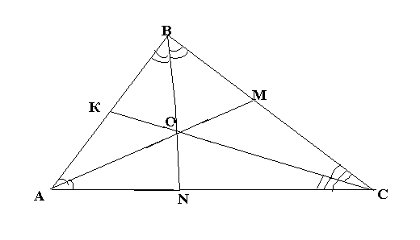


Биссектриса треугольника
.
.
Пусть АВС – произвольный треугольник. Проведем биссектрису угла ВАС; она пересекает сторону ВС в точке М. Отрезок биссектрисы внутреннего угла треугольника называют биссектрисой треугольника
Свойства биссектрисы угла треугольника:
1. Три биссектрисы треугольника пересекаются в одной точке , являющейся центром вписанной окружности.
2.Биссектриса делит противоположную сторону на части, пропорциональные прилежащим сторонам. Так, для треугольника АВС:
3.Биссектриса треугольника делит площадь треугольника в отношении, пропорциональном прилежащим сторонам:

Slide 21
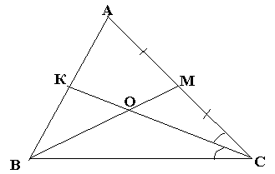








Задача1: В треугольнике АВС АВ = 13, ВС = 21, АС = 20. Найдите площадь треугольника, образованного стороной АС, медианой ВМ и биссектрисой СК данного треугольника
Решение: АМ = МС = 10.
СО – биссектриса
ВСМ. По свойству биссектрисы имеем:
S =
Так как ВМ – медиана, то S_{АВМ} = S_{ВМС} =
S_{ВМС} = 63.
СО – биссектриса
ВСМ, то
К обеим частям равенства прибавляем 1.
,
а
S_{СОМ} =
Ответ:

